Slide 1
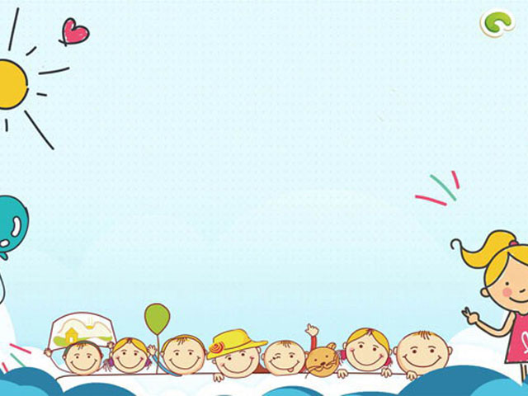

PHÒNG GIÁO DỤC VÀ ĐÀO TẠO QUẬN LONG BIÊN TRƯỜNG MẦM NON HOA SỮA
GIÁO ÁN PHÁT TRIỂN NGÔN NGỮ
Đề tài: Truyện Chuyến du lịch của gà Trống choai Lứa tuổi : Nhà trẻ D1 ( 24 – 36 tháng)

Slide 2

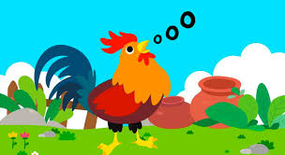
1.Ổn định : Câu đố
Con gì mào đỏ
Lông mượt như tơ
Sáng sớm tinh mơ
Gọi người thức dậy
Là con gì ?

Slide 3

2.Phương pháp
Truyện : Chuyến du lịch của gà Trống choai
Có một chú gà trống choai có chiếc mào màu đỏ với cái đuôi vểnh lên rất hùng dũng. Chú rất thích đi du lịch. Chú rất mong được nhìn thấy biển vì vậy chú lên kế hoạch đi du lịch ra biển.
Đầu tiên chú quyết định sẽ đi bộ. Chú đi trên đôi chân vững chãi của mình rất khoái chí.
Nhưng đi mỏi cả chân rồi mà chú vẫn chưa thấy biển đâu cả. Chú quyết định lên một chiếc ô tô màu đỏ rất đẹp.
Đi trên ô tô nhanh và đỡ mỏi chân hơn nhưng chú thấy xe đi xóc quá. Chú nghĩ: Chắc phải đi bằng máy bay thì mới êm ái được. Chú quyết định đi bằng máy bay thử xem thế nào.
Chiếc máy bay chú đi rất to và sơn màu đỏ rất đẹp. Thế nhưng chú thấy máy bay bay cao quá, chú thấy sợ, nên chú lại xuống đi bằng tàu hỏa.
Đoàn tàu hỏa có các toa sơn màu đỏ và các ô cửa nhỏ để chú có thể ngắm nhìn phong cảnh thỏa thích.
Đoàn tàu chạy mãi, cuối cùng biển cũng hiện ra trước mắt chú. Chú thích quá nhảy lên ngay một con thuyền để chu du trên biển.
Con thuyền nhỏ có cánh buồm màu đỏ căng phồng trước gió chở chú đi ra giữa biển xanh bao la. Chú Gà Trống choai sẽ không bao giờ quên được chuyến du lịch kì thú đó của mình.

Slide 4

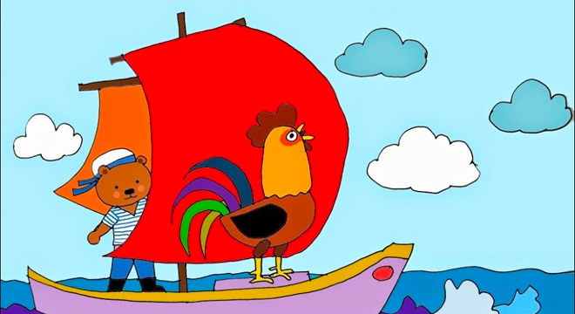
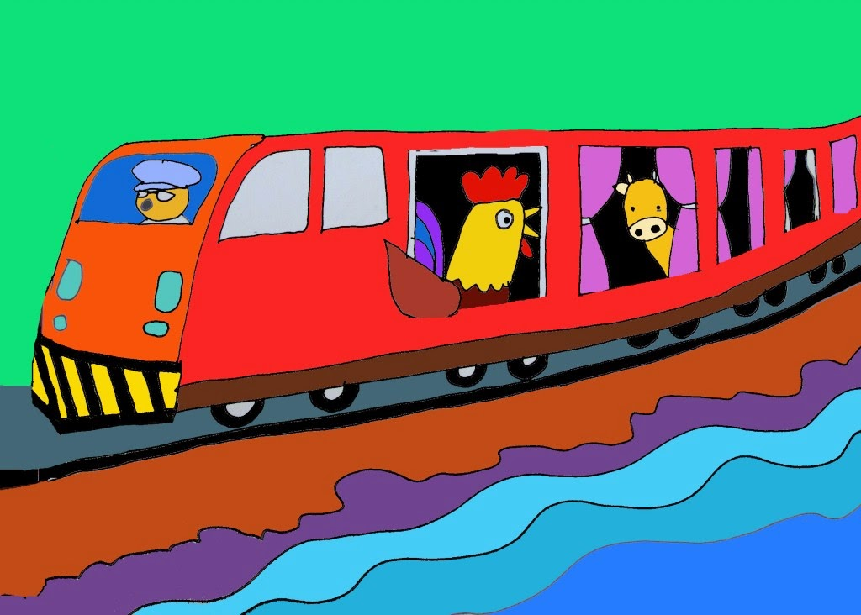
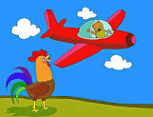
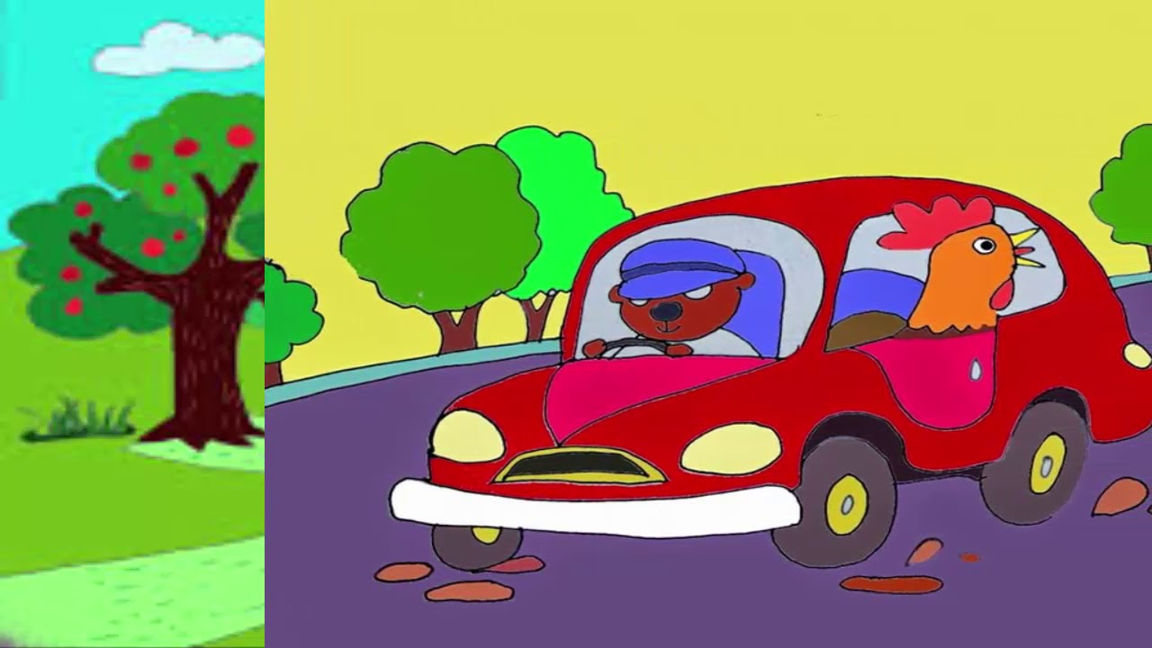
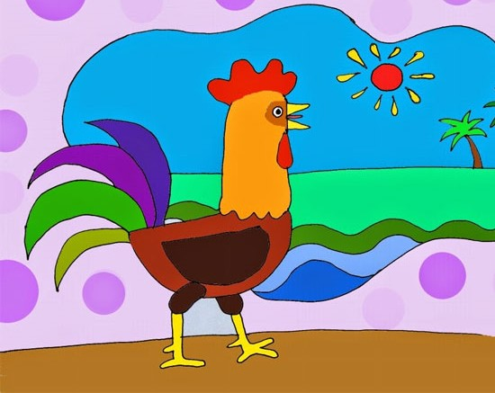
Cô kể lần 2 : Cùng tranh minh họa

Slide 5

Lần 3 : Trẻ nghe lại câu truyện bằng video

Slide 6
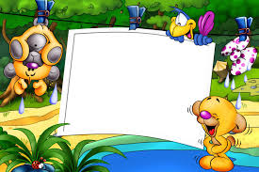
3.Kết thúc

